Slide 1
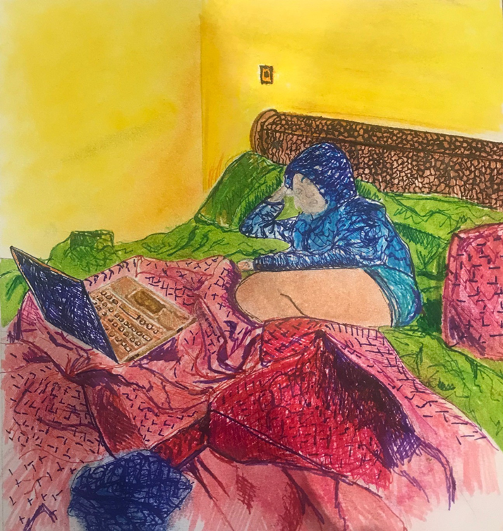
L o g g e d – O u t

